Slide 1


SOLUTION PROPOSAL · 方案说明书
东江阴变电站
三曲瓦屋面光伏方案
Almaden BHAC40R-40 曲面光伏瓦 · 屋面排布、装机容量、发电量估算与安装方案
42.64 kWp
1,066 片
39,883 kWh
直流装机容量
完整发电瓦
年发电量估算
2026.09 | 成果版本 V1

Slide 2
CONTENTS
目录
本说明书依据《东江阴三曲瓦成果汇编 V1》与《三曲瓦屋面排布 Skill》产品／安装资料编制
01
02
03
项目概况
产品介绍
屋面排布方案
项目定位、屋面几何条件、设计范围与标高控制
BHAC40R-40 曲面光伏瓦电性能、机械规格与配套功能瓦
总平面与分坡展开排布、装机容量及材料清单
04
05
06
发电量估算
安装介绍
成果与核验
PVGIS 气象依据、估算方法与逐坡／逐月结果
顺水条、挂瓦条、光伏瓦、脊瓦与泛水收口工序
三维模型成果、产品视频、独立复验与设计条件
东江阴变电站 · 三曲瓦屋面光伏方案说明书
01

Slide 3
01
PROJECT OVERVIEW
项目概况
既有建筑屋面条件、设计范围与控制标高
双坡屋面 · 两处完整下檐
装机 42.64 kWp
年发电 39,883 kWh
东江阴变电站 · 三曲瓦屋面光伏方案说明书
02

Slide 4
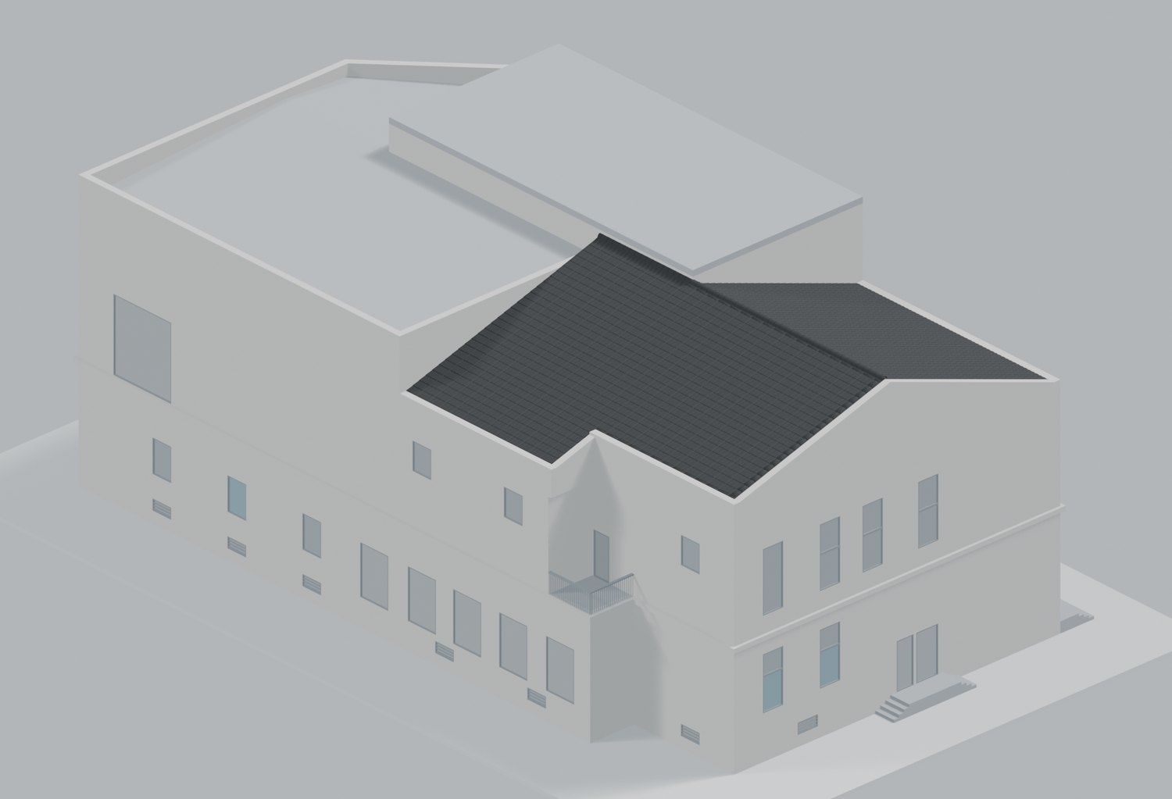
01 项目概况
项目概况与建设内容
既有建筑屋面加装 Almaden 曲面光伏瓦，屋面排布、三维模型与发电量估算一次成型
项目 | 内容
项目名称 | 东江阴变电站 · 三曲瓦屋面更新
建设内容 | 既有建筑屋面加装曲面光伏瓦（BIPV），含配瓦、脊瓦与抑风扣
屋面形式 | 双坡屋面，两处完整下檐 + 一处退台短檐，正脊按高低跨交界设置
发电区域 | 图下坡面 A（完整坡面）／图上退台坡面 B（L 形退台坡面）
装机容量 | 42.64 kWp（直流，完整发电瓦 1,066 片 × 40 W）
年发电量 | 39,883.15 kWh（PVGIS-ERA5 气象，方案级估算）
站址坐标 | 31.21575N 121.49599E（官方环评公示站址）
成果版本 | 成果汇编 V1 | 可编辑 Blender 模型 + SVG/DXF 排布图 + 计算表
图下侧整体轴测 · 屋面光伏瓦与建筑形体关系
42.64 kWp
1,066 片
39,883 kWh
装机容量
发电瓦
年发电量
东江阴变电站 · 三曲瓦屋面光伏方案说明书
03

Slide 5
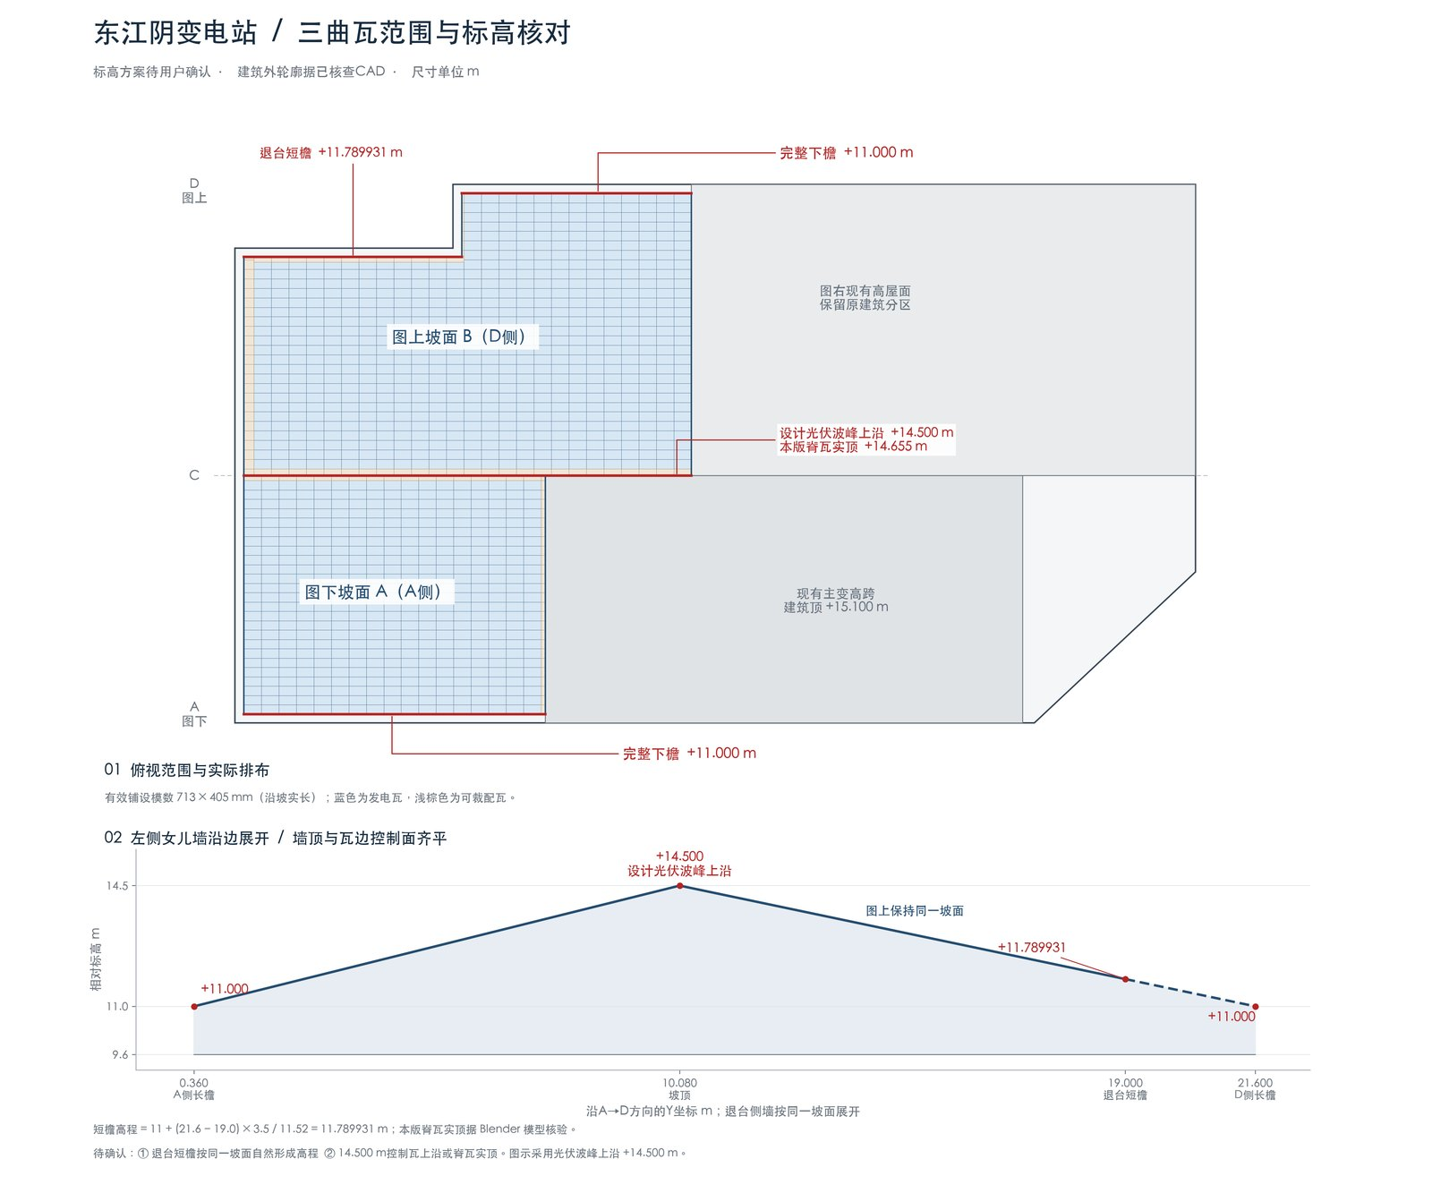
01 项目概况
屋面几何条件与设计范围
排布以建筑 CAD 已核查内边界为准；脊线按高低跨交界 Y = 10.080 m 设置
坡面 | 坡度 | 屋面面积 m² | 发电瓦 片 | 主配瓦 片 | 容量 kWp | 展开实长 m
A 图下坡面 | 19.80° | 126.97 | 425 | 43 | 17.00 | 12.290 × 10.331
B 图上退台坡面 | 16.90° | 195.45 | 641 | 67 | 25.64 | 18.240 × 12.040
合计 | — | 322.42 | 1,066 | 110 | 42.64 | —
· 有效模数：横向 713 mm × 沿坡 405 mm，发电瓦左右搭接 10 mm、上下搭接 95 mm。
· 完整发电瓦不裁切；坡面边界余量以可裁切主配瓦收口。
· 控制标高：两处完整下檐 +11.000 m，退台短檐 +11.790 m，瓦面上沿 +14.500 m。
· 脊瓦实体最高点 +14.655 m（独立列示，不与 14.500 m 混为同一高度）。
· 图上方向仅用于局部几何变换，地理北向未核定。
三曲瓦范围与标高核对 · 俯视范围与左侧女儿墙控制线
东江阴变电站 · 三曲瓦屋面光伏方案说明书
04

Slide 6
02
PRODUCT INTRODUCTION
产品介绍
Almaden BHAC40R-40 曲面光伏瓦及配套功能瓦体系
40 W／片 · 723 × 500 × 41 mm
有效模数 713 × 405 mm
2,132 只 J 形抑风扣
东江阴变电站 · 三曲瓦屋面光伏方案说明书
05

Slide 7
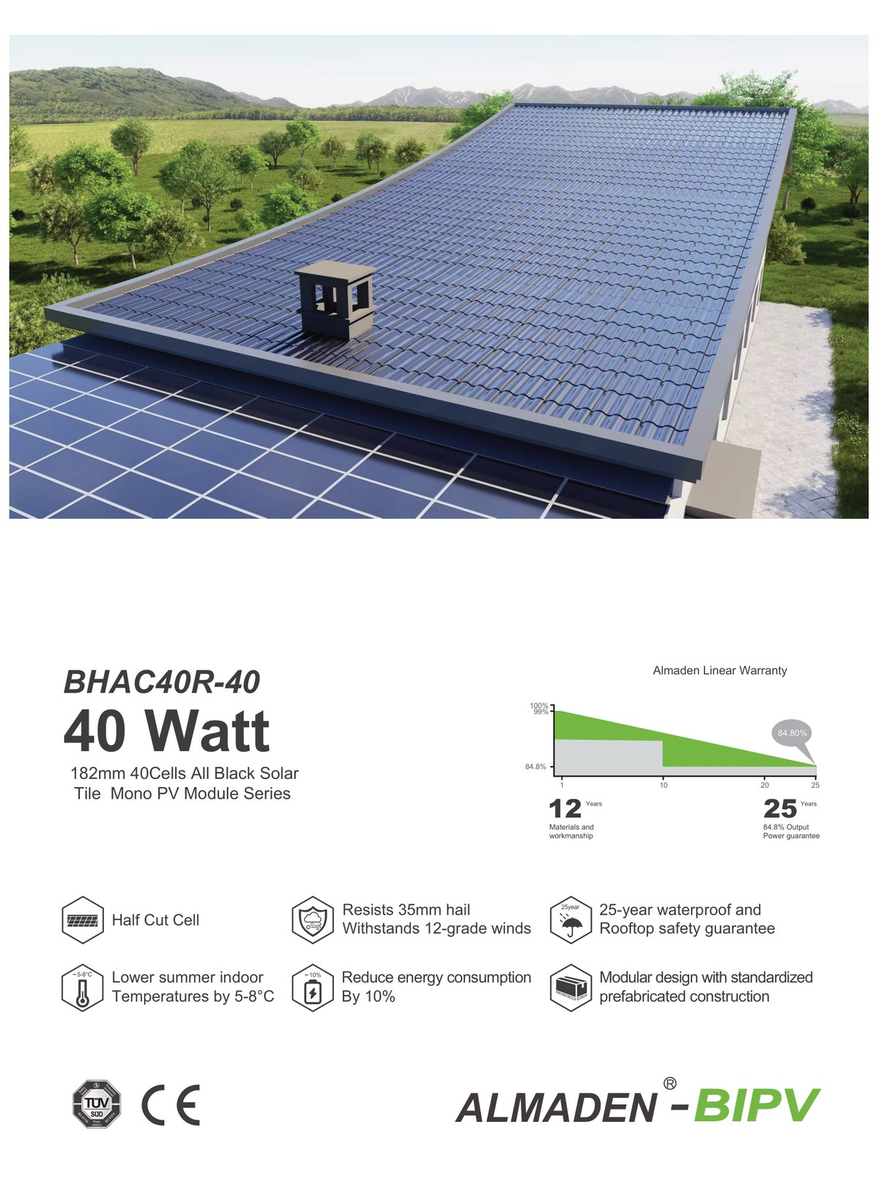
02 产品介绍
Almaden BHAC40R-40 曲面光伏瓦
现款在售规格：40 W／片，723 × 500 × 41 mm，全黑单晶硅三曲结构建筑光伏瓦
项目 | 参数
产品型号 | BHAC40R-40
额定功率 Pmax | 40 W
外形尺寸 | 723 × 500 × 41 mm
有效安装模数 | 横向 713 mm ／ 沿坡 405 mm
组件效率 η | 11.10 %
重量 | 5.2 kg／片
电池片 | 单晶 182 mm × 40 片，全黑
玻璃／边框 | 5 mm 钢化玻璃 ／ 无边框
接线盒／连接器 | IP67 ／ MC4 兼容
机械荷载 | 正面 5400 Pa ／ 背面 2400 Pa
防火等级 / 抗风 | A 级 ／ 风压等级 15
注：曲面几何为结构形态，不代表已校准电性能；容量按完整发电瓦数量 × 40 W ÷ 1000 计算，不含配瓦与备料。
规格书封面与应用示意（《曲面瓦规格书 241206》第 1 页）
东江阴变电站 · 三曲瓦屋面光伏方案说明书
06

Slide 8
02 产品介绍
电性能与温度特性
数据来源：《曲面瓦规格书 241206》第 2 页，STC 与 NOCT 双工况
电气特性 | STC
最大功率 Pmax (W) | 40
开路电压 Voc (V) | 13.84
短路电流 Isc (A) | 3.92
最大功率点电压 Vmp (V) | 11.05
最大功率点电流 Imp (A) | 3.62
组件效率 η (%) | 11.10
功率公差 (W) | (0, +4.999)
最大系统电压 (V) | 1500 Vdc (IEC/UL)
最大串联熔断 (A) | 15
温度特性 | 数值
Pmax 温度系数 | −0.3904 %/℃
Voc 温度系数 | −0.286 %/℃
Isc 温度系数 | +0.0268 %/℃
工作温度范围 | −40 … +85 ℃
标称工作温度 NOCT | 45 ± 2 ℃
STC 条件 | 1000 W/m²，25 ℃，AM 1.5
NOCT 条件 | 800 W/m²，20 ℃，AM 1.5，1 m/s
设计折减系数 | 统一 × 0.88（额外 12 % 折减）
方案取值口径
· 每片 40 W，容量 = 片数 × 0.04 kWp
· 气象：PVGIS-ERA5，2005—2023 年
· 系统损耗 14 % 由 PVGIS 扣除
· 逐坡再乘 0.88，仅应用一次
· 未单独模拟邻墙遮挡与局部失配
注：组件效率 11.10 % 为单片额定效率，不等同于系统年发电效率；方案发电量为方案级近似值，非并网结算依据。
东江阴变电站 · 三曲瓦屋面光伏方案说明书
07

Slide 9
02 产品介绍
配套功能瓦与配件体系
功能瓦可按两侧、坡顶、斜边及洞口裁切；清单只估算所需原片数量
类型 | 原片尺寸 (mm) | 当前有效模数 (mm) | 本项目用量 | 作用部位
发电瓦 BHAC40R-40 | 723 × 500 × 41 | 横向 713 ／ 沿坡 405 | 1,066 片 | 坡屋面发电区
主配瓦 | 724 × 500 | 横向 713 ／ 沿坡 405 | 110 原片 | 坡面边界收口（可裁切）
正脊瓦 | 750 × 380 × 195 | 沿正脊 713（搭接 37） | 26 原片 | 屋脊（含靠墙裁半段）
斜脊瓦 | 750 × 195 | 沿斜脊 700 | 按实际 | 斜脊收口
封檐瓦 | 620 × 170 × 100 | 沿边 600 | 按实际 | 山檐／檐口
排水沟瓦 | 840 × 270 | 沿沟 800（有效宽 185） | 按实际 | 斜天沟
J 形抑风扣 | 配套 | 2 个／片 | 2,132 个 | 每片发电瓦两处外侧波谷
封头 / 三通 / 四通 / L 檐口 | 按实际配套 | 按节点计个 | 型号待定 | 节点收口
连续功能瓦数量公式 max(1, ceil((边实长 − (原片长 − 有效长)) ÷ 有效长))
檐口收口（型号待定） 合计 30.530 延米
数量按原片保守占位，不优化余料复用，不统计切割片数；各不连续边分别向上取整。
E1 12.290 m ／ E2 9.351 m ／ E3 8.889 m。未确认型号与有效尺寸，按延米列出，不编造片数。
东江阴变电站 · 三曲瓦屋面光伏方案说明书
08

Slide 10
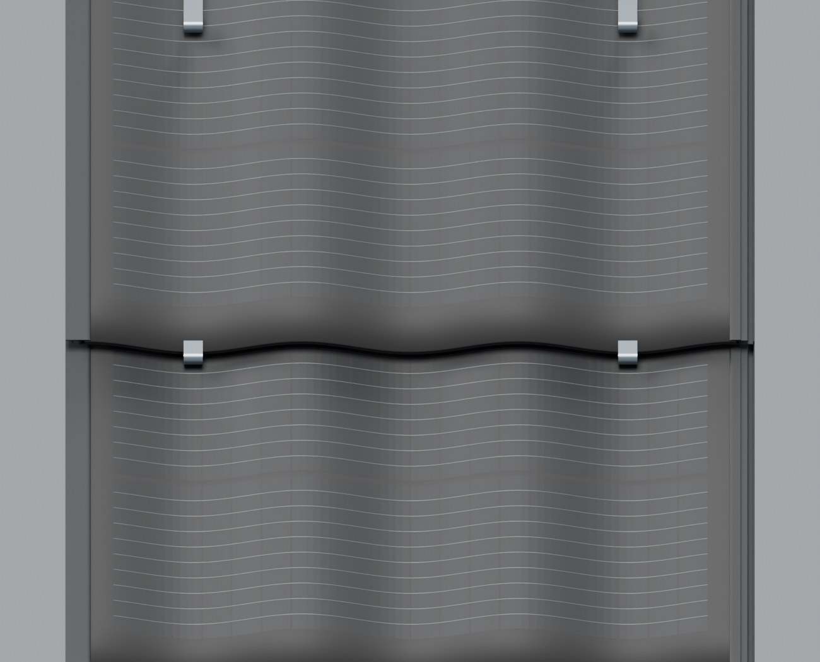
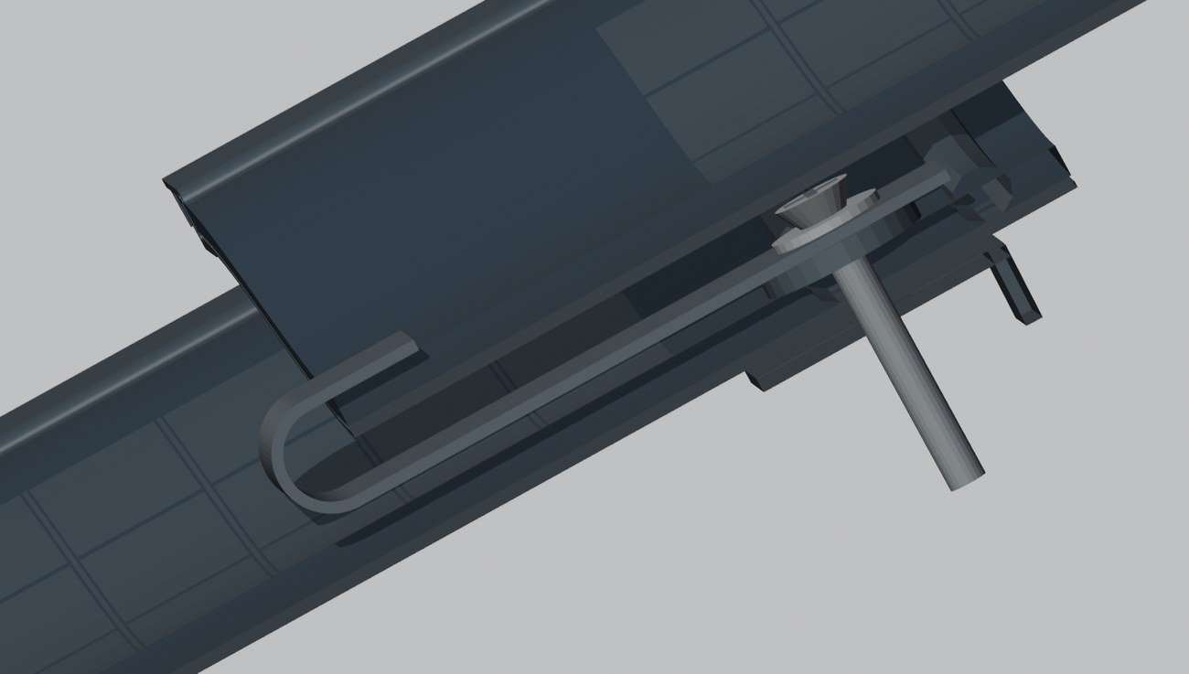
02 产品介绍
抑风扣与固定构造
每片发电瓦两处外侧波谷各设一只 J 形抑风扣，钩朝坡下、扣住上瓦下边缘
· 发电瓦保持完整、不可切割；固定方式均为沉头螺钉穿过固定孔钉在挂瓦条上。
· 每个固定孔加装抑风扣，与光伏瓦通孔一并固定于挂瓦条，形成抗风锁止。
· J 扣安装在光伏瓦上端左右外侧波谷，钩朝坡下扣住上瓦下边缘。
· 顶排无上瓦时仅保留预留定位，不视为已发挥锁止作用。
· 45° 以上屋面需另行选配铝合金挂钩（本项目坡度 16.9°—19.8°）。
· 不锈钢螺栓须拧紧，紧固力矩不应超过 1 N·m。
自重参考（仅发电瓦）
5,543.2 kg = 1,066 片 × 5.2 kg，非屋面总荷载
完整瓦不裁切
2 扣／片
沉头螺钉固定
预留定位≠已锁止
光伏瓦固定节点与抑风扣安装
东江阴变电站 · 三曲瓦屋面光伏方案说明书
09

Slide 11
03
ROOF LAYOUT DESIGN
屋面排布方案
总平面与分坡展开排布、装机容量及材料清单
横向 713 mm × 沿坡 405 mm
完整发电瓦 1,066 片
主配瓦 110 原片
东江阴变电站 · 三曲瓦屋面光伏方案说明书
10

Slide 12
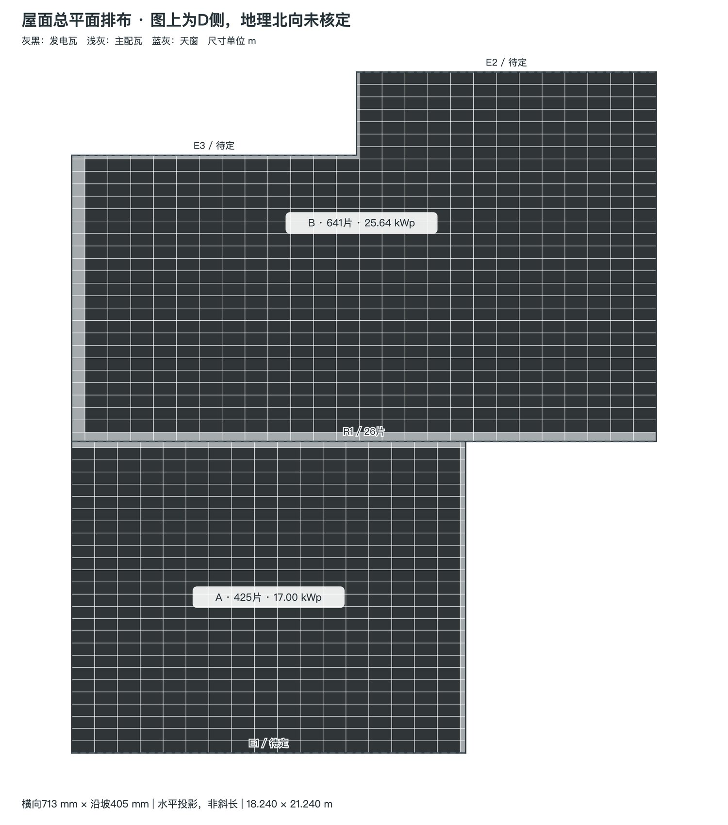
03 屋面排布方案
屋面总平面排布
横向 713 mm × 沿坡 405 mm 模数排布；深色为发电瓦，浅色为主配瓦
425 片 · 17.00 kWp
图下坡面 A
641 片 · 25.64 kWp
图上退台坡面 B
项目 | 数量 | 单位
完整发电瓦 | 1,066 | 片
直流装机容量 | 42.64 | kWp
主配瓦（可裁切） | 110 | 原片
J 形抑风扣 | 2,132 | 个
正脊瓦 | 26 | 原片
檐口收口 | 30.530 | 延米
东江阴变电站 · 三曲瓦屋面光伏方案说明书
11

Slide 13
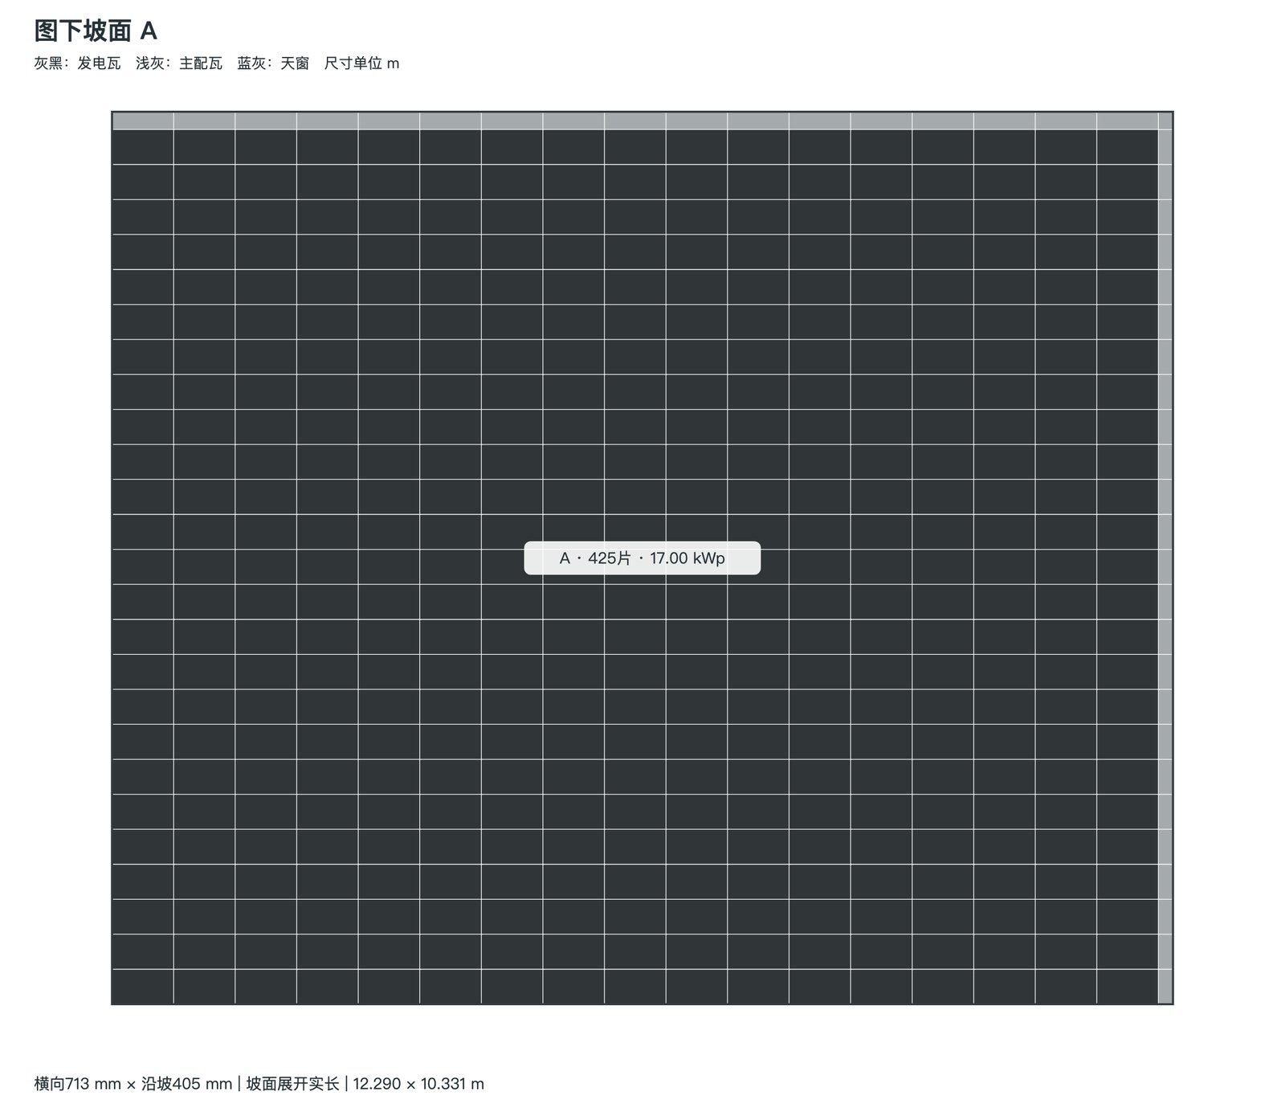
03 屋面排布方案
坡面 A 展开排布（图下坡面）
参数 | 数值
坡面编号 | 图下坡面 A
发电瓦 | 425 片
主配瓦 | 43 片
容量 | 17.00 kWp
坡度 | 19.80°
朝向 | 192.18°
屋面面积 | 126.97 m²
展开实长 | 12.290 × 10.331 m
年发电量 | 18,366.27 kWh
· 完整矩形坡面，下檐控制标高 +11.000 m。
· 起排自左下角，沿挂瓦条自下而上逐排铺设。
· 地理朝向 192.18°（真北顺时针），坡度 19.80°。
· 425 片完整发电瓦，边界以 43 片主配瓦收口。
东江阴变电站 · 三曲瓦屋面光伏方案说明书
12

Slide 14
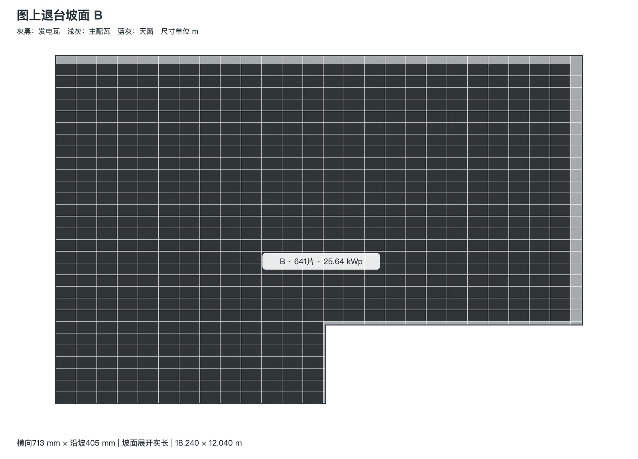
03 屋面排布方案
坡面 B 展开排布（图上退台坡面）
参数 | 数值
坡面编号 | 图上退台坡面 B
发电瓦 | 641 片
主配瓦 | 67 片
容量 | 25.64 kWp
坡度 | 16.90°
朝向 | 12.18°
屋面面积 | 195.45 m²
展开实长 | 18.240 × 12.040 m
年发电量 | 21,516.88 kWh
· L 形退台坡面，含一处凹口，保持同一平面展开。
· 下檐控制标高 +11.000 m；短退台檐口 +11.790 m。
· 地理朝向 12.18°（真北顺时针），坡度 16.90°。
· 641 片完整发电瓦，边界以 67 片主配瓦收口。
东江阴变电站 · 三曲瓦屋面光伏方案说明书
13

Slide 15
03 屋面排布方案
装机容量与材料清单(不含下面钢结构部分以及挂瓦条顺水条)
材料按现有模型净方案数量统计，不含另加备料；容量不含配瓦与备料
类型 | 项目 | 数量 | 单位 | 规格或说明
分坡容量 | 图下坡面 A | 17.00 | kWp | 425 片 × 40 W ÷ 1000
分坡容量 | 图上退台坡面 B | 25.64 | kWp | 641 片 × 40 W ÷ 1000
总装机 | 完整发电瓦 | 42.64 | kWp | 不含配瓦和备料
材料 | BHAC40R-40 曲面光伏瓦 | 1,066 | 片 | 40 W；723 × 500 × 41 mm
材料 | 主配瓦（可裁切） | 110 | 原片 | 724 × 500 mm；未优化余料复用
材料 | J 形抑风扣 | 2,132 | 个 | 2 个／片，朝坡下扣住上瓦下边缘
材料 | 正脊瓦 | 26 | 原片 | 750 × 380 × 195 mm；有效模数 713 mm
檐口 | E1 收口 | 12.290 | 延米 | 型号待定，不折算瓦片数量
檐口 | E2 收口 | 9.351 | 延米 | 型号待定，不折算瓦片数量
檐口 | E3 收口（退台短檐） | 8.889 | 延米 | 型号待定，不折算瓦片数量
自重 | 发电瓦自重 | 5,543.2 | kg | 仅发电瓦 5.2 kg／片，非屋面总荷载
42.64 kWp
直流装机容量（不含配瓦与备料）
0 片
发电瓦裁切数量（完整瓦全部不裁切）
清单口径
· 数量为净方案值，不含备料
· 正脊连续段只计一次
· 檐口未确认型号只列长度
· 未深化项不编造数量
东江阴变电站 · 三曲瓦屋面光伏方案说明书
14

Slide 16
04
ENERGY YIELD ESTIMATION
发电量估算
PVGIS-ERA5 气象依据、估算方法与逐坡逐月结果
站址 31.21575N／121.49599E
系统损耗 14 % + 额外 0.88
年发电 39,883.15 kWh
东江阴变电站 · 三曲瓦屋面光伏方案说明书
15

Slide 17
04 发电量估算
估算方法与依据
PVGIS-ERA5 气象数据 + 逐坡朝向修正 + 统一 0.88 折减，全年 39,883.15 kWh
01
02
03
04
05
站址与朝向
气象数据
系统损耗
额外折减
结果汇总
官方环评公示站址 31.21575N／121.49599E；CAD 指北针推得 A 坡 192.181°、B 坡 12.181°。
PVGIS-ERA5 2005—2023 年逐月辐照与温度序列，按每坡容量与倾角分别调用 API。
系统损耗 14 % 由 PVGIS 直接扣除（晶硅、建筑安装近似）。
逐坡统一乘 0.88（额外 12 % 折减），仅应用一次，月／年量均已包含。
按 0.01 kWh 最大余数平衡舍入，逐坡汇总月量与年量。
核算项 | 坡面 A | 坡面 B | 合计
发电瓦数量（片） | 425 | 641 | 1,066
装机容量（kWp） | 17.00 | 25.64 | 42.64
倾角（°） | 19.80 | 16.90 | —
真北顺时针朝向（°） | 192.18 | 12.18 | —
年发电量（kWh） | 18,366.27 | 21,516.88 | 39,883.15
净比发电量（kWh/kWp） | 1,080.37 | 839.19 | 935.35
注：邻接高墙带来的时变遮挡、三曲面局部失配未单独模拟；发电量为方案级近似，不含并网、储能与逆变器选型。
东江阴变电站 · 三曲瓦屋面光伏方案说明书
16

Slide 18
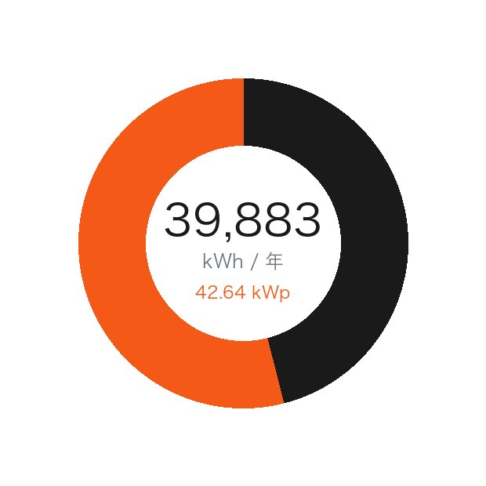
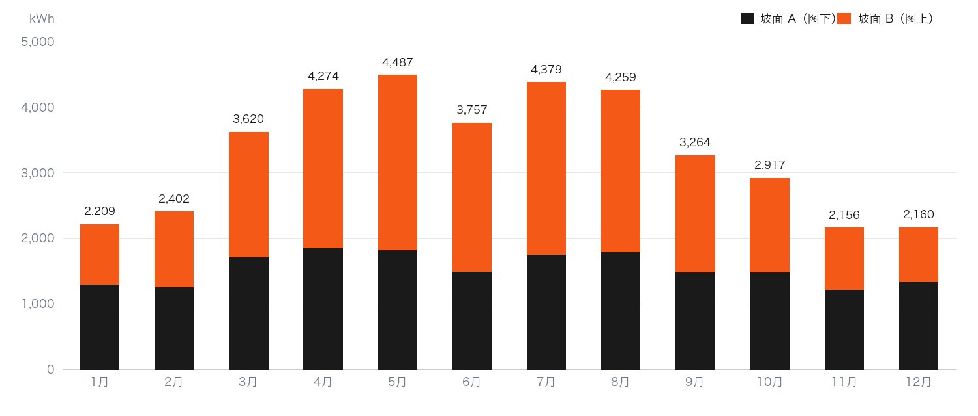
04 发电量估算
年发电量与逐月分布
全年 39,883.15 kWh｜等效利用小时 935.35 h｜折减系数 0.88 已应用且不重复折减
逐月发电量（kWh）· 深色为坡面 A，橙色为坡面 B
39,883.15 kWh
935.35 kWh/kWp
4,487 kWh
2,156 kWh
年发电量合计
净比发电量
峰值月（5 月）
最低月（11 月）
东江阴变电站 · 三曲瓦屋面光伏方案说明书
17

Slide 19
05
INSTALLATION GUIDE
安装介绍
顺水条、挂瓦条、光伏瓦、脊瓦与泛水收口工序
415 / 405 mm 挂瓦条间距
左下角起排自下而上
托木支架 @400 mm
东江阴变电站 · 三曲瓦屋面光伏方案说明书
18

Slide 20
05 安装介绍
屋面系统安装工序总览
依据《Almaden 曲面光伏瓦屋面系统安装指导书 中文版 V2》，自上而下六道主要工序
01
02
03
04
05
06
顺水条
挂瓦条
沟瓦
光伏瓦与配瓦
脊瓦收口
边瓦与泛水
垂直于檐口，间距 ≤ 500 mm
沉头自攻螺钉间距 ≤ 400 mm
›
首排作封檐板安装条
第二排起 415 / 405 mm
›
阴角处自下而上逐片铺设
搭接 80 mm，首片出檐 50 mm
›
左下角起排、自下而上
含抑风扣与电气连接
›
托木支架 @400 mm
通风卷材搭接 ≥ 40 mm
›
山檐边瓦 + 垂直泛水
清理瓦面完成验收
安装前准备
电气要求
· 材料无损坏，数量与材料清单一致
· 工具齐全：手枪钻、角磨机、压线钳、万用表、安全绳等
· 所有电缆连接器干燥、无污垢
· 按排布图将光伏瓦串联成串，同步进行电气连接
· 每片瓦安装后即用万用表测试通路，确保通电
· 组串方向一致，不同朝向不并入同一组串
东江阴变电站 · 三曲瓦屋面光伏方案说明书
19

Slide 21
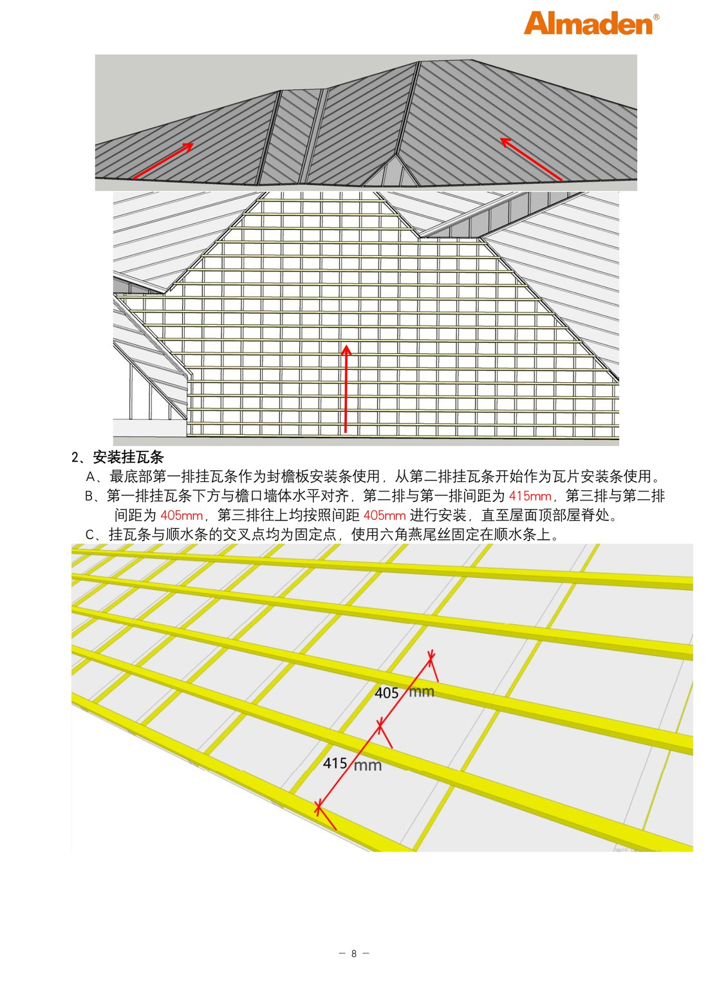
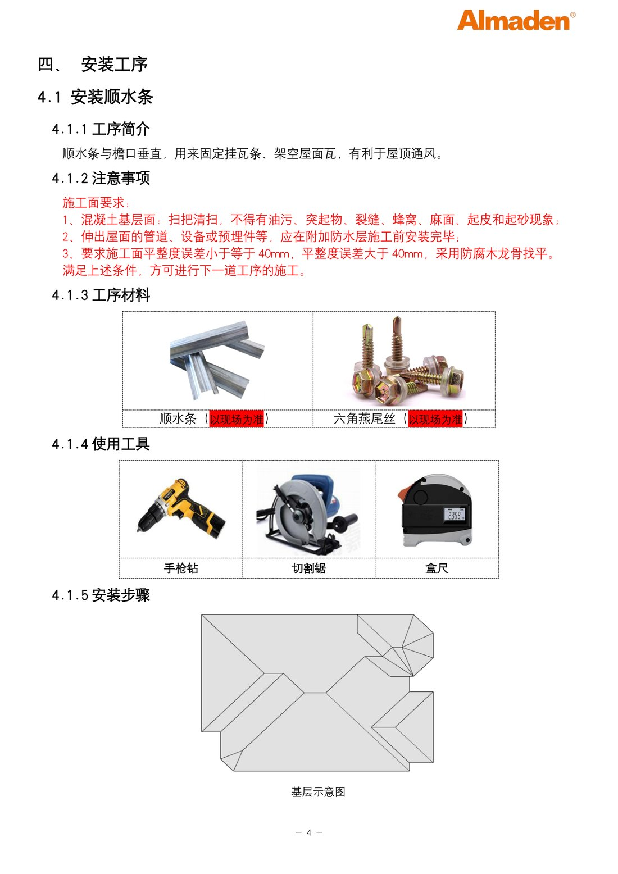
05 安装介绍
工序 01—02 顺水条与挂瓦条
挂瓦条间距即瓦片沿坡模数：首排定位 415 mm，第二排起统一 405 mm
· 顺水条垂直于檐口，固定挂瓦条并架空屋面瓦，利于屋顶通风。
· 斜脊、天沟位置增设顺水条，距中线 ≥ 100 mm。
· 顺水条间距 ≤ 500 mm，沉头自攻螺钉固定间距 ≤ 400 mm。
· 第一排挂瓦条作封檐板安装条，与檐口墙体水平对齐。
· 第二排与第一排间距 415 mm；第三排起统一 405 mm 至屋脊。
· 挂瓦条与顺水条交叉点均为固定点，六角燕尾丝固定。
与本项目排布的一致性
405 mm 即本方案沿坡有效模数，与瓦片沿坡搭接 95 mm 对应；排布图与挂瓦条放线须使用同一基准。
注：挂瓦条长度不足时对缝拼接；固定钉须完全拧入，钉头不得突出表面。
挂瓦条安装与 415 / 405 mm 间距（施工指导书 4.2）
顺水条安装（施工指导书 4.1）
东江阴变电站 · 三曲瓦屋面光伏方案说明书
20

Slide 22
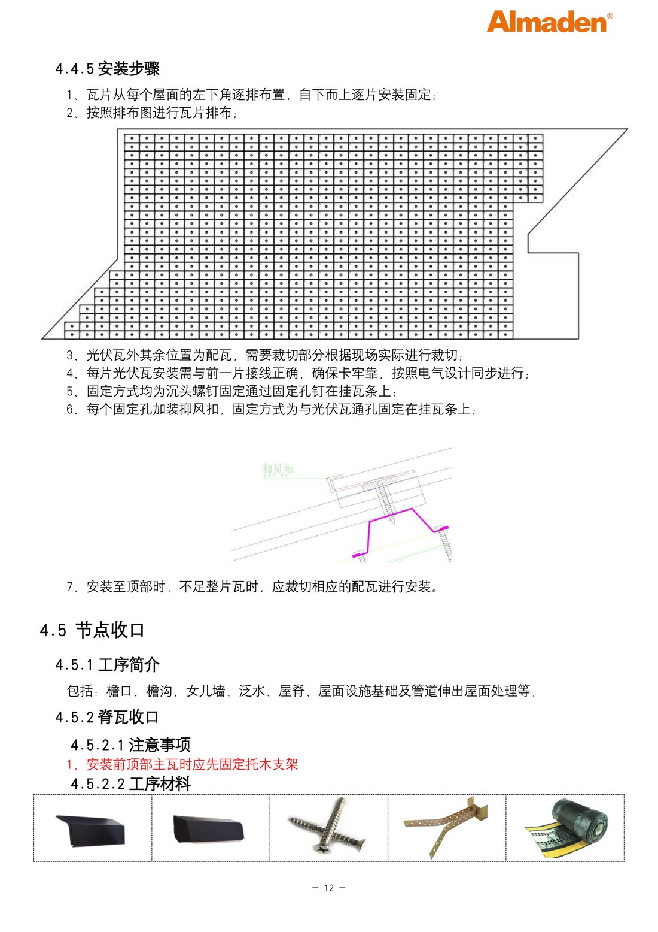
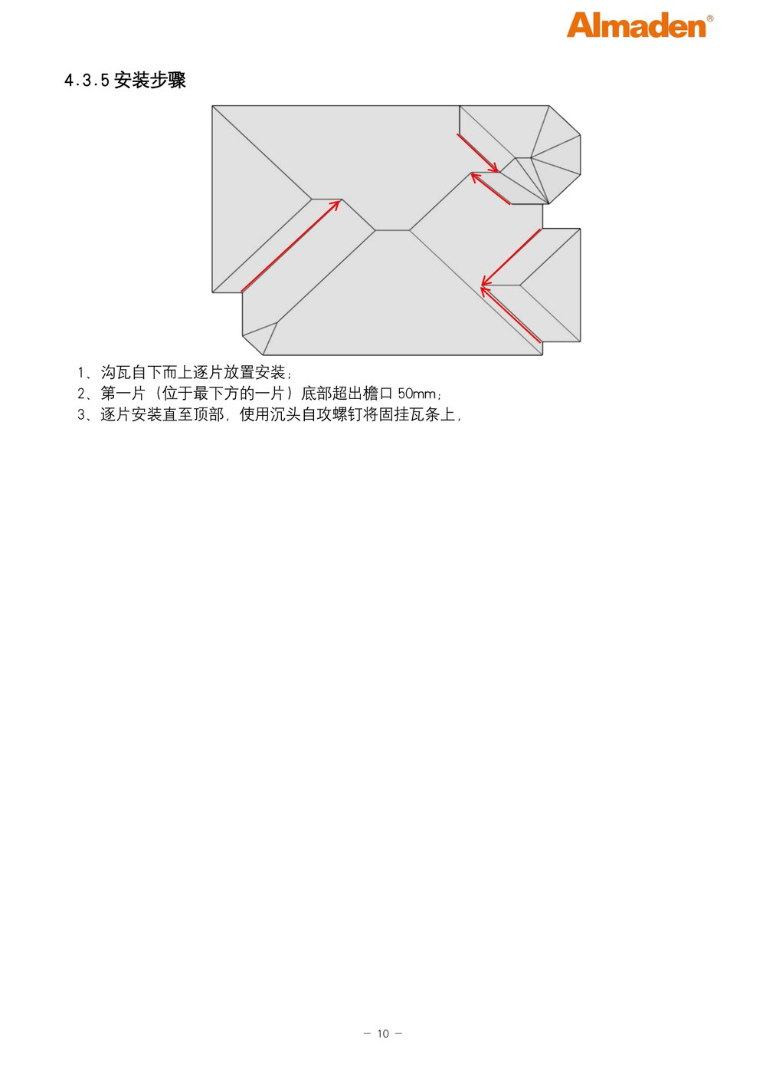
05 安装介绍
工序 03—04 沟瓦与光伏瓦安装
瓦片从每个屋面的左下角逐排布置，自下而上逐片安装固定
沟瓦
· 阴角自檐口由下向上安装
· 沟瓦之间搭接 80 mm
· 自攻螺钉固定于挂瓦条
· 首片底部超出檐口 50 mm
光伏瓦
· 按排布图从左下角逐排布置
· 自下而上逐片安装固定
· 每片与前一片接线正确、卡牢
· 固定孔加装抑风扣
配瓦收口
光伏瓦安装步骤与抑风扣（施工指导书 4.4.5）
沟瓦安装步骤（施工指导书 4.3.5）
· 光伏瓦外其余位置为配瓦
· 裁切部分按现场实际裁切
· 安装至顶部不足整片时裁配瓦
东江阴变电站 · 三曲瓦屋面光伏方案说明书
21

Slide 23
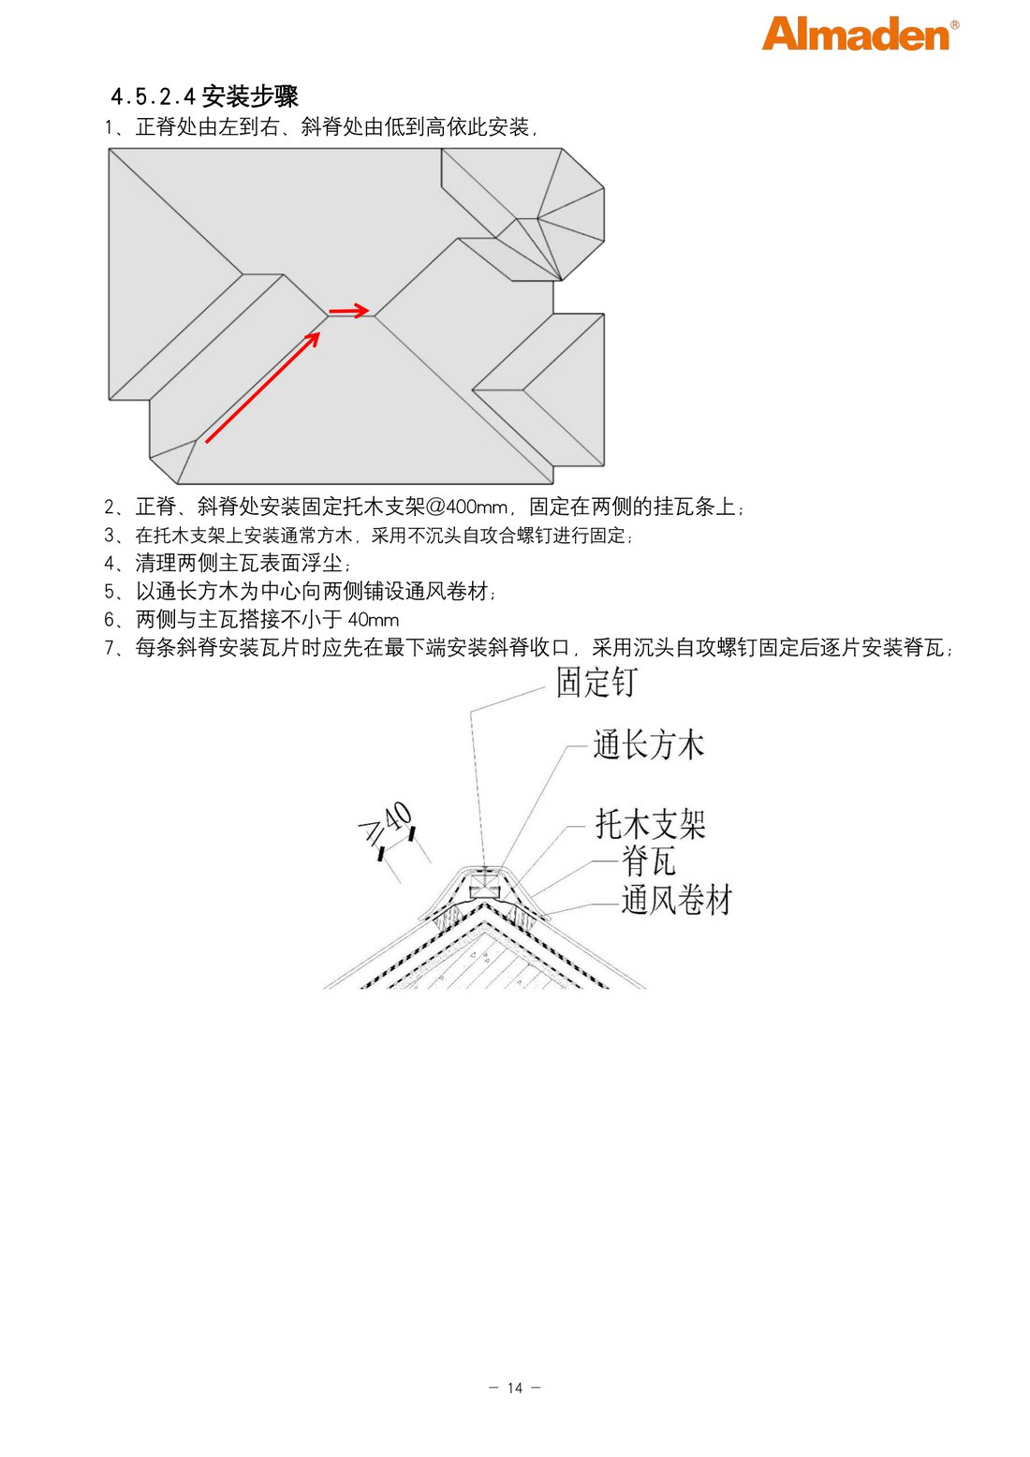
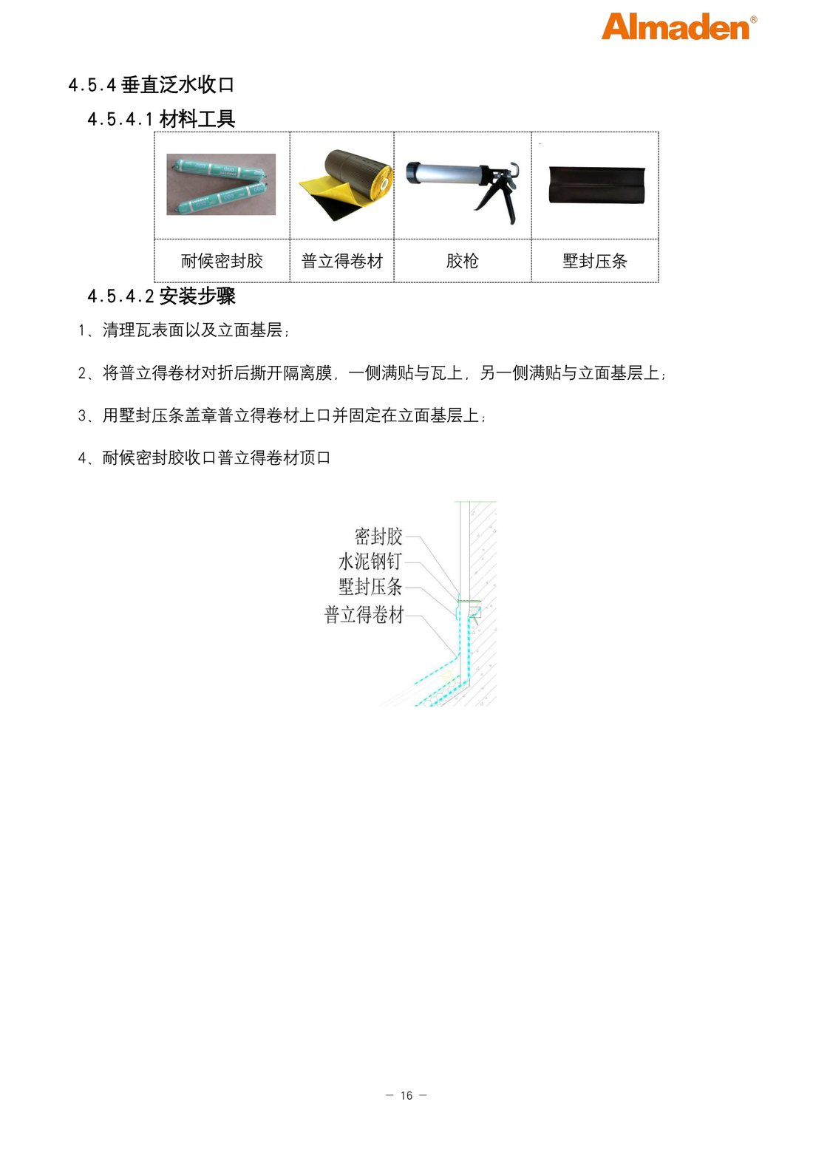
05 安装介绍
工序 05—06 脊瓦与泛水收口
正脊由左到右、斜脊由低到高依次安装；靠墙段采用半脊形态并设垂直泛水
· 正脊、斜脊处安装固定托木支架 @400 mm，固定在两侧挂瓦条上。
· 托木支架上安装通长方木，采用不沉头自攻螺钉固定。
· 以通长方木为中心向两侧铺设通风卷材，与主瓦搭接 ≥ 40 mm。
· 每条斜脊安装瓦片前，先在最下端安装斜脊收口。
· 脊瓦与脊瓦之间扣接安装，注意大小头对应。
垂直泛水做法
· 清理瓦面与立面基层
· 普立得卷材对折，一侧满贴瓦面、一侧满贴立面
· 墅封压条盖过卷材上口并固定于立面基层
· 耐候密封胶收口卷材顶口
脊瓦收口构造（施工指导书 4.5.2）
垂直泛水收口（施工指导书 4.5.4）
注：本项目靠高体墙的正脊右段采用靠墙半脊示意，泛水与固定节点尚未深化。
东江阴变电站 · 三曲瓦屋面光伏方案说明书
22

Slide 24
05 安装介绍
施工要点与安全注意事项
安装全过程须遵守事故防范条例与安装规定，仅允许对产品执行经厂家书面许可的变动
搬运与存放
安装作业
电气安全
· 检查包装箱有无损坏，损坏时联系物流商
· 未安装前保留在原包装中，存放于干燥室内
· 竖直搬运，勿借助连接线或接线盒搬运
· 切勿堆放，勿让产品四角受力或从空中坠落
· 勿让尖锐物体划伤表面，勿让物体落入产品上
· 先固定顶部主瓦的托木支架，再安装脊瓦
· 检查每片挂接螺栓与挂瓦条是否正确安装到位
· 检查防风搭扣（抑风扣）是否安装到位
· 45° 以上屋面须选配铝合金挂钩
· 不锈钢螺栓力矩不超过 1 N·m，配件牢固不可晃动
· 隔离安装区域，儿童及未经授权人员不得进入
· 勿安装损坏的产品，发现损坏立即联系经销商
· 安装后随时用万用表测试连接是否有效
· 电缆连接器须保持干燥、无污垢
· 屋面清理冲洗后方可交付，否则影响发电效率
注：施工人员须先根据屋顶组件排布图纸熟悉整体排布，确定线缆进入屋顶的位置；工具可依本地情况替代采购。
特别注意 · 屋面清理
屋面瓦安装结束后，应把屋面上的杂物清理干净并用水冲洗浮灰。此步骤十分重要，否则会影响发电效率，甚至造成产品损坏。
东江阴变电站 · 三曲瓦屋面光伏方案说明书
23

Slide 25
06
DELIVERABLES & VERIFICATION
成果与核验
三维模型成果、产品视频、独立复验与设计条件
可编辑 Blender 模型
27 项能源核验通过
0 片越界 · 0 片裁切
东江阴变电站 · 三曲瓦屋面光伏方案说明书
24

Slide 26
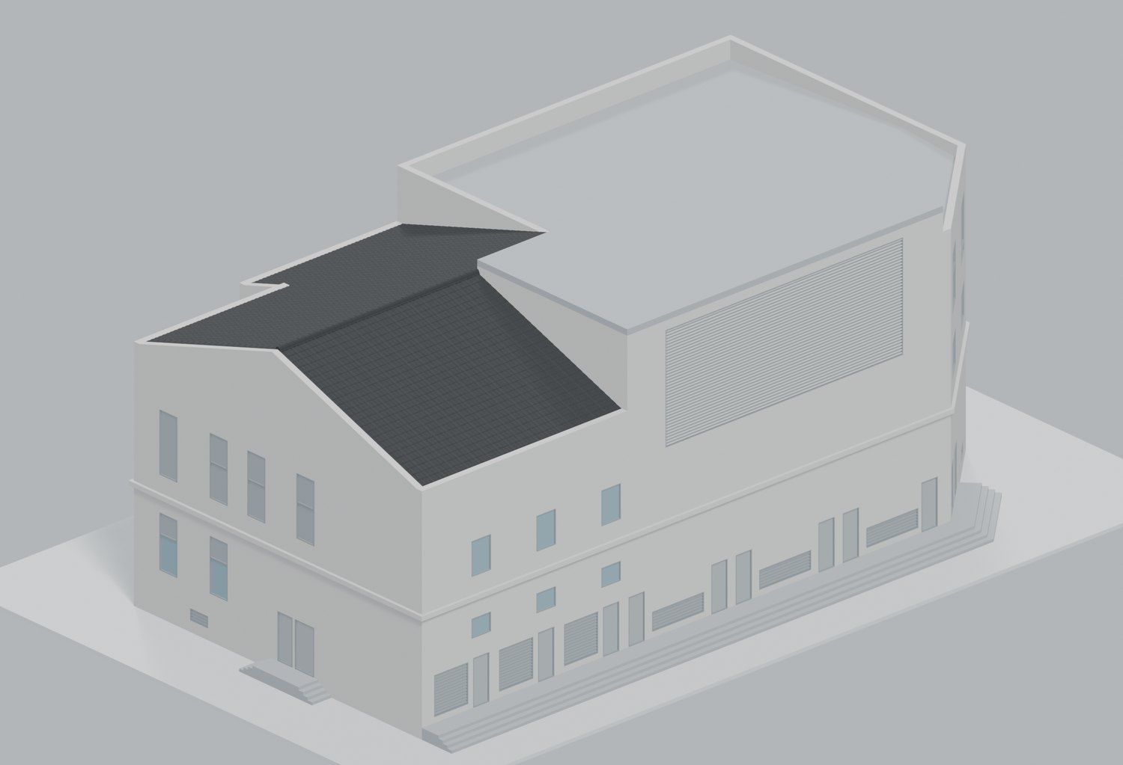
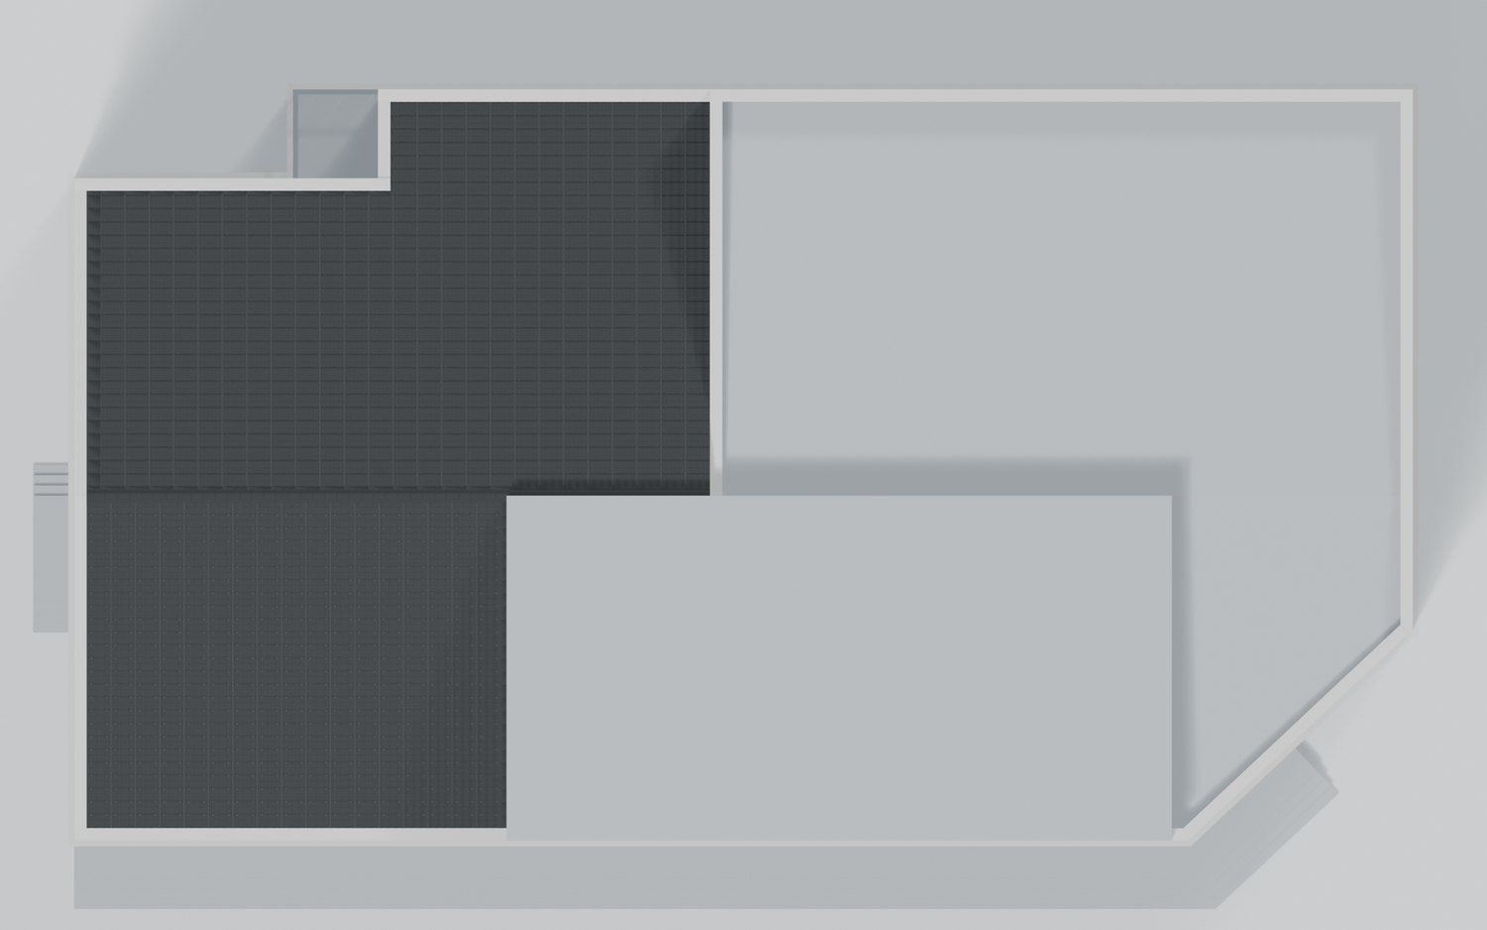
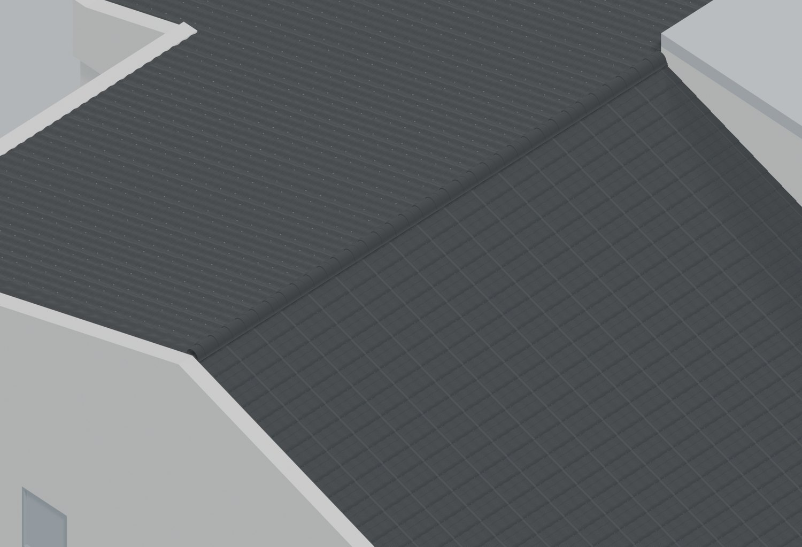
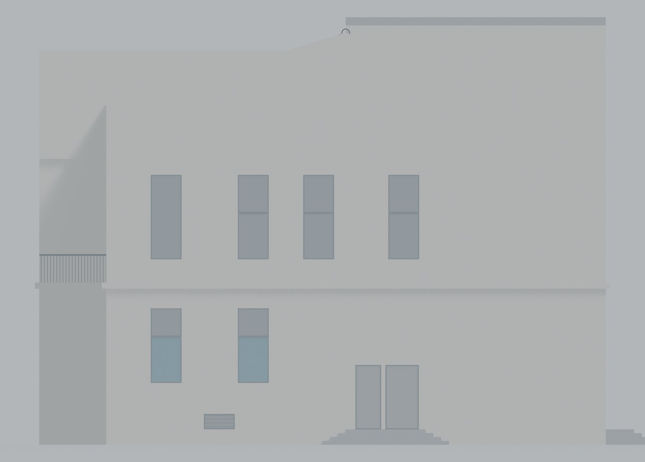
06 成果与核验
三维模型成果
可编辑 Blender 模型：独立瓦片与附件集合，复用真实三曲几何
图下侧整体轴测
图上侧整体轴测
屋面俯视 · 光伏瓦分布
瓦面与脊瓦近景
左侧立面 · 女儿墙随坡
范围与标高核对
东江阴变电站 · 三曲瓦屋面光伏方案说明书
25

Slide 27
06 成果与核验
独立复验结果
使用 Blender 5.2 重新打开已保存成果，独立打开前版未布光伏模型逐对象对比
检查项 | 保存模型实测 | 结论
完整发电瓦 | 1,066 片 | 与 layout.json 一致
可裁主配瓦 | 110 片 | 与 layout.json 一致
J 形抑风扣 | 2,132 个 | 每片完整发电瓦 2 个
正脊原片 | 26 片 | 靠墙半脊与跨界裁边各计一个原片
直流装机容量 | 1,066 × 40 ÷ 1000 = 42.64 kWp | 不含配瓦
图下坡完整下檐波峰 | 11.000000 m | 通过
图上坡完整下檐波峰 | 11.000000 m | 通过
两坡末排配瓦上沿波峰 | 14.500000 m | 通过
脊瓦实际最高点 | 14.654940 m | 独立列示，未隐藏在 14.5 m 标注中
发电瓦裁切 | 0 片 | 1,066 片共用原 8 种完整网格
完整名义足迹越界 | 0 片 | 723 × 500 mm 完整足迹包含校验
实体投影越界 | 0 片 | 0.01 mm 数值容差内通过
27 项
能源核验项独立通过
原建筑与模型保全
· 原核查模型 418 个网格对象
· 仅移除任务指定的 5 个屋面女儿墙对象
· 存在 5 个相应新女儿墙对象
· 其余 413 个原网格指纹完全一致
· 135 个门窗百叶网格全部保留
· 实体投影边界最大浮点误差 0.0009 mm
· 0 个顶点穿越高体侧禁入区
东江阴变电站 · 三曲瓦屋面光伏方案说明书
26

Slide 28
06 成果与核验
设计条件与后续事项
以下条件为当前版本采用的明确假设，需经业主／设计方确认后方可进入施工深化
标高解释
退台檐口
本版采用「光伏瓦上沿波峰控制线 14.500 m，实体脊瓦覆盖其上」的解释，脊瓦实顶 14.654940 m。若 14.5 m 要求的是实体脊瓦最高点，须调整屋面与脊部关系。
图上 L 形凹口短檐按同一平面截取，控制标高 11.789931 m；两条完整长檐为 11.000 m。若所有退台檐口都要求 11.000 m，需要另分坡面。
地理北向
未深化节点
地理北向未确认；本次不把图上方向等同于正北。发电量采用官方环评站址坐标与 CAD 指北针推算朝向。
屋面承托结构、抗风固定验算、靠墙泛水施工节点、檐口功能件型号、裁切加工图均未深化。
清单口径
范围外事项
材料数量为净方案值，不含备料；主配瓦按原片保守占位，未优化余料复用。
不含并网、储能、逆变器选型与经济收益测算；无需 PAN 文件。发电量为方案级近似。
东江阴变电站 · 三曲瓦屋面光伏方案说明书
27

Slide 29
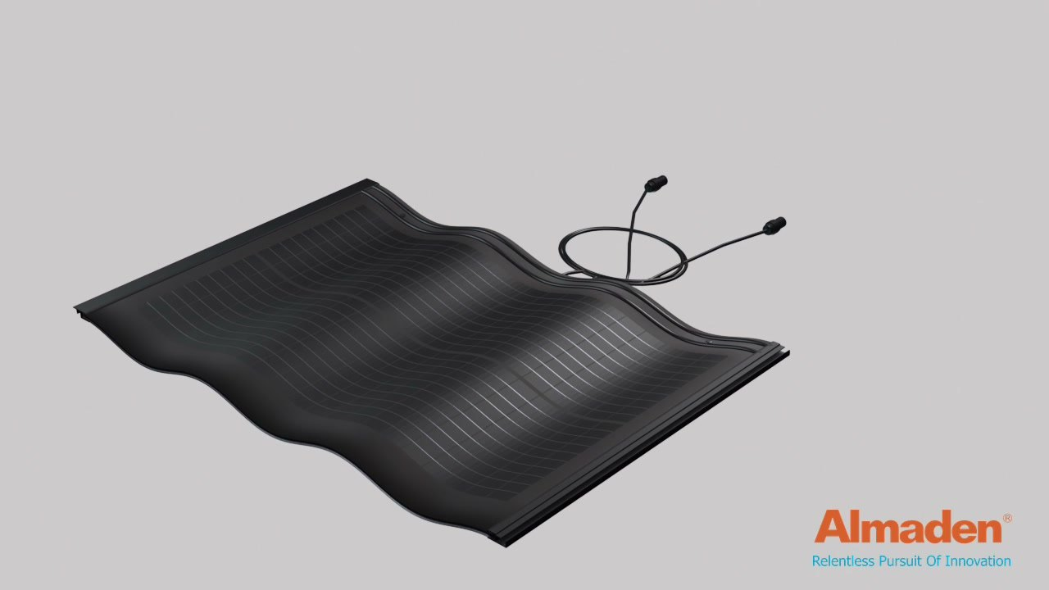
06 成果与核验
产品多角度展示视频
Almaden 曲面光伏瓦多角度旋转展示 · 时长 4 秒 · 854 × 480
视频内容
· 曲面光伏瓦正面、侧面与俯视多角度旋转展示
· 三曲波纹几何与全黑单晶硅电池外观
· 背面接线盒与 MC4 兼容连接器引出位置
· 右下角保留完整 Almaden 品牌标志
播放提示
放映模式下单击画面即可播放；视频文件已嵌入演示文稿，无需外链原文件。
注：同一产品外观可参考本册「产品介绍」章节的规格书产品图。
东江阴变电站 · 三曲瓦屋面光伏方案说明书
28

Slide 30

让建筑的每一寸表皮都可以发电
东江阴变电站 · 三曲瓦屋面光伏方案说明书
Almaden | BHAC40R-40 曲面光伏瓦 | 成果版本 V1
本方案说明书依据《东江阴三曲瓦成果汇编 V1》与《三曲瓦屋面排布 Skill》编制

